Slide 1
「Work Dashboard」 你的智能工作助手
分享人：经立豪
部门：信息技术研究所

Slide 2


日常工作中的痛点
数据太散
  GitLab提交、禅道任务要到处翻，统计费劲还容易忘
任务管理乱
  工作量靠回忆，写岗位清单，禅道像挤牙膏

Slide 3
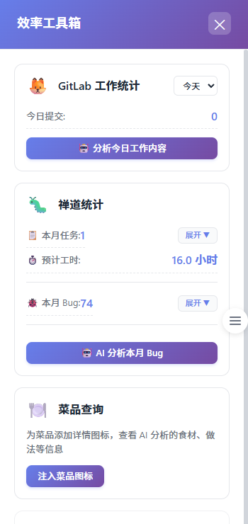
一站式解决方案
01
数据聚合 GitLab、禅道数据一个侧边栏全搞定
核心功能
02
AI辅助 分析工作，批判性总结，明确调整方向
03
菜品可视化 食堂菜单看图点餐，告别盲选

Slide 4
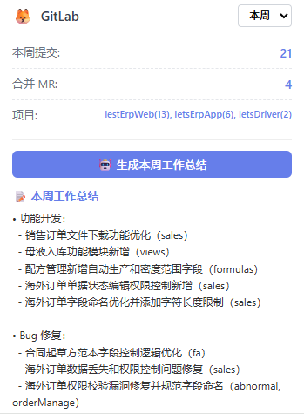
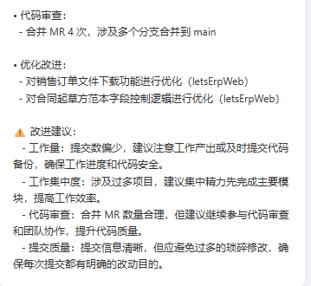

GitLab数据统计
功能亮点
  统计 今日/本周/本月提交次数
  已合并MR数量
  项目分布一目了然
AI智能总结
  使用场景
  打开侧边栏 → 选"今日" → 点"分析工作" → 查看今天工作总结 → 根据改进建议复盘工作

Slide 5
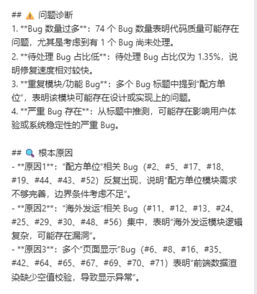
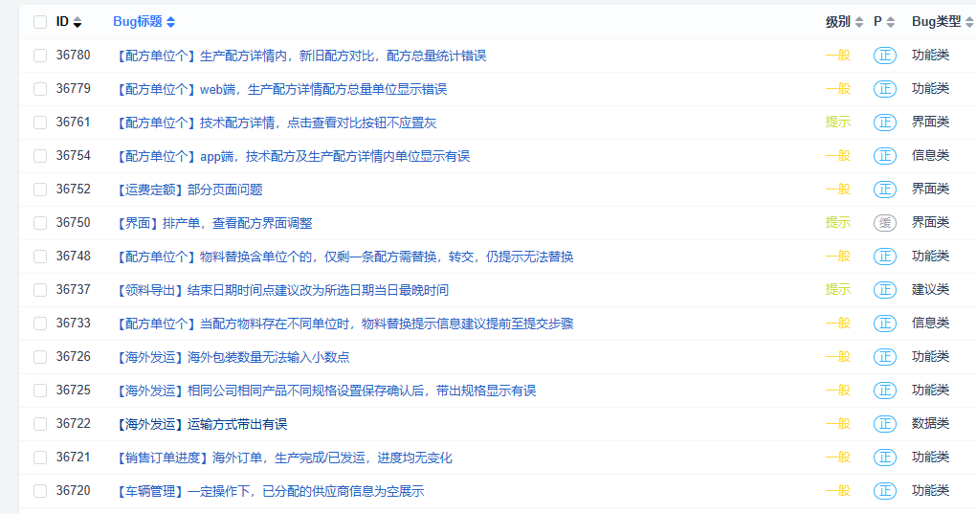
禅道任务&Bug统计
任务统计
本月任务数
预计工时
完成状态
Bug统计
本月Bug数
待处理/已解决
点击查看详情
AI分析
智能分析Bug类型
找出高频问题
提供改进建议

Slide 6
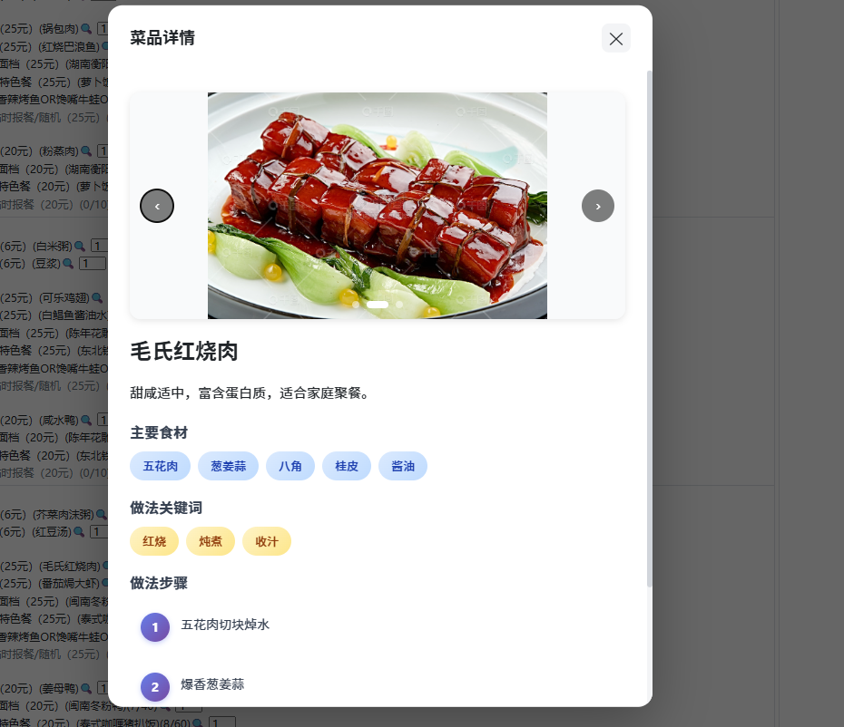
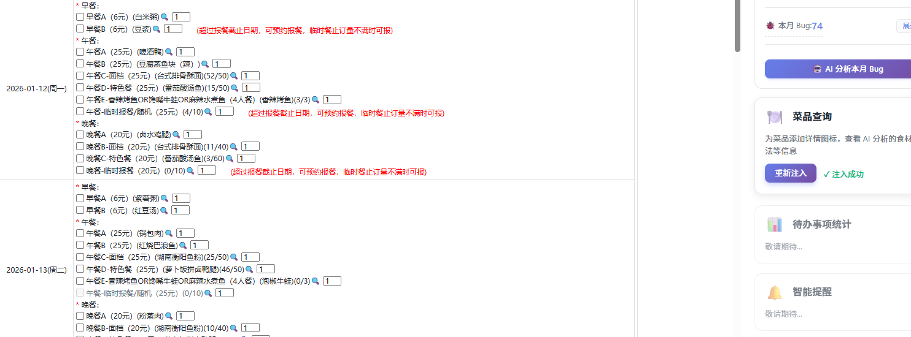
食堂菜品查询
功能亮点
智能识别 自动为菜品添加🔍查询图标
图片轮播 多张高清图片，看清菜品样子

Slide 7
技术实现
技术栈
Chrome Extension Manifest V3
原生JS + CSS
AI API集成（DeepSeek/Kimi）
SerpAPI图片搜索
技术亮点
非侵入式设计，不改原页面
数据本地存储，安全可靠
模块化架构，易于扩展

Slide 8
总结
小工具，大能量 一个扩展解决多个痛点
效率提升明显 数据更完整，轻松复盘工作
AI赋能工作 不是偷懒写总结 通过分析数据完善工作流

